Slide 1


Согласные звуки [х], [х’].
Буквы Хх

Slide 2
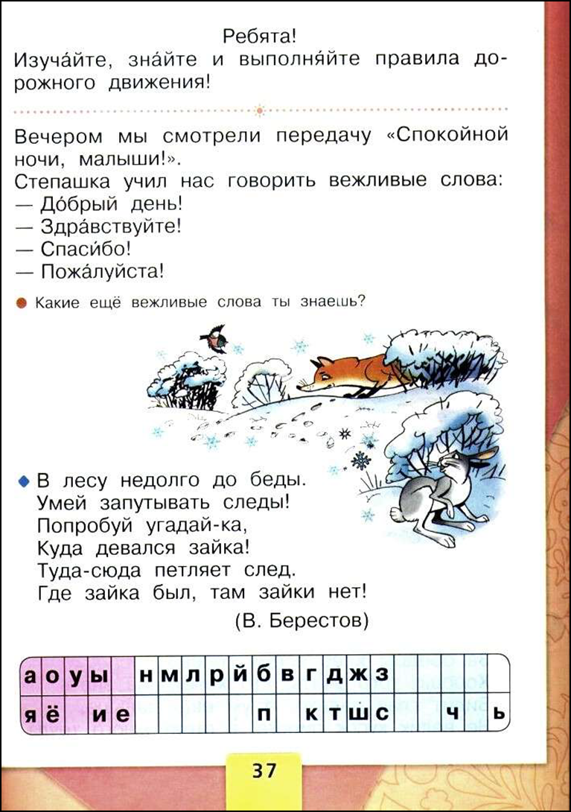
Проверим д/з.

Slide 3
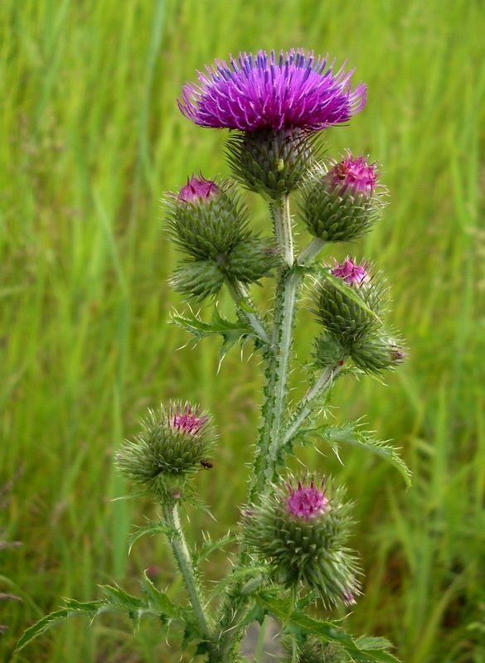
Скороговорка
Был в саду переполох -
Там расцвёл чертополох.
Чтобы сад твой не заглох
Прополи чертополох.

Slide 4
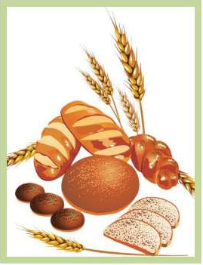

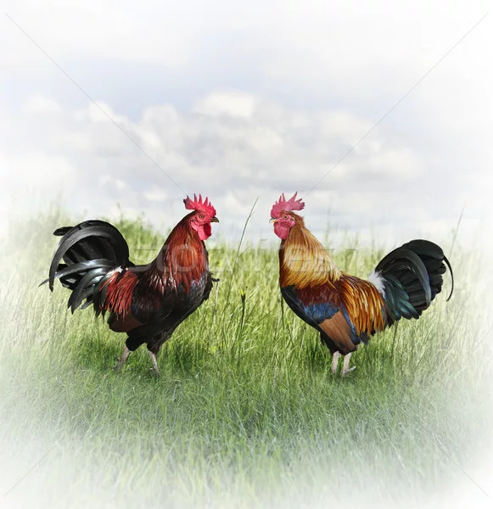

Вырос в поле колоском,
На столе лежу куском
Кричит он громче всех с утра:
— Вставать пора! Вставать пора!
Всю жизнь несёт он службу
И с солнцем водит дружбу.

Slide 5
Сформулируйте тему урока.
Тема: Звуки [х] [хˈ]. Буква «Хх».
Сегодня на уроке:
Будем изучать новую тему
Продолжим тему предыдущего урока
Каким образом мы будем изучать?
1. Выделим звук в слове.
2. Дадим характеристику звуку.
3. Научимся читать слоги.
4. Научимся читать слова и предложения с этой буквой.

Slide 6
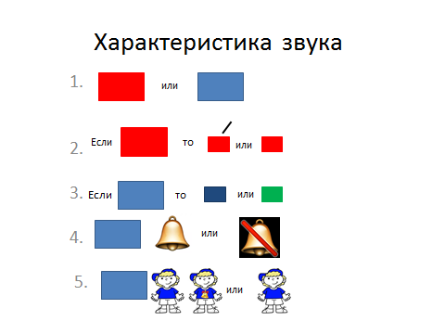

Slide 7


Slide 8
Учебник стр. 38.
«Без труда хлеб не родится никогда!
Х – очень важная буква. С нее начинается очень дорогое, важное слово – хлеб. Хлеб всегда на столе и в будни, и в праздники. Хлебом – солью встречают самых дорогих и почетных гостей. Недаром говорят: «Хлеб – всему голова».
Ребята, используя рисунки из нашего учебника, мы поговорим о пути хлеба от поля до твоего стола.

Slide 9

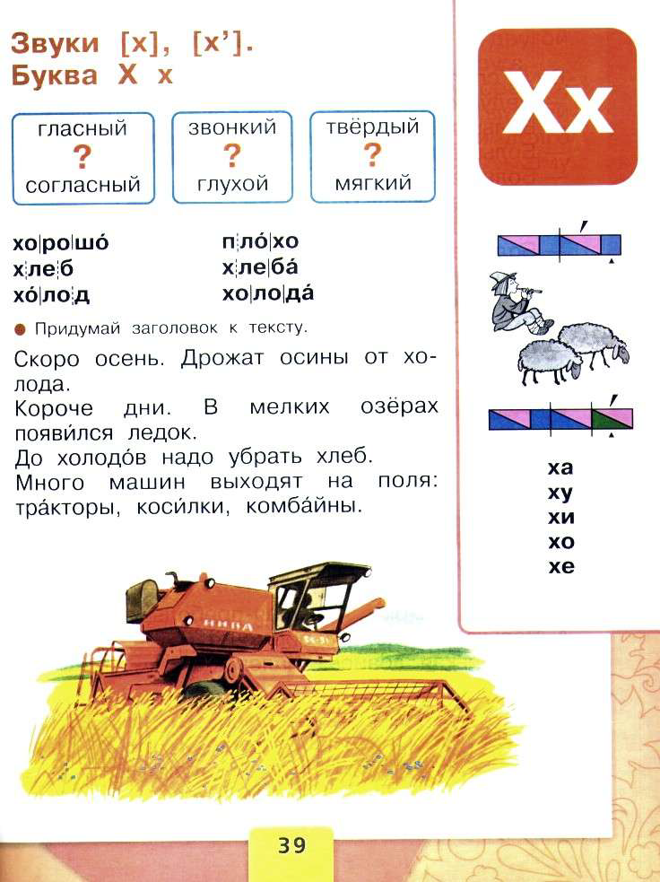

Slide 10
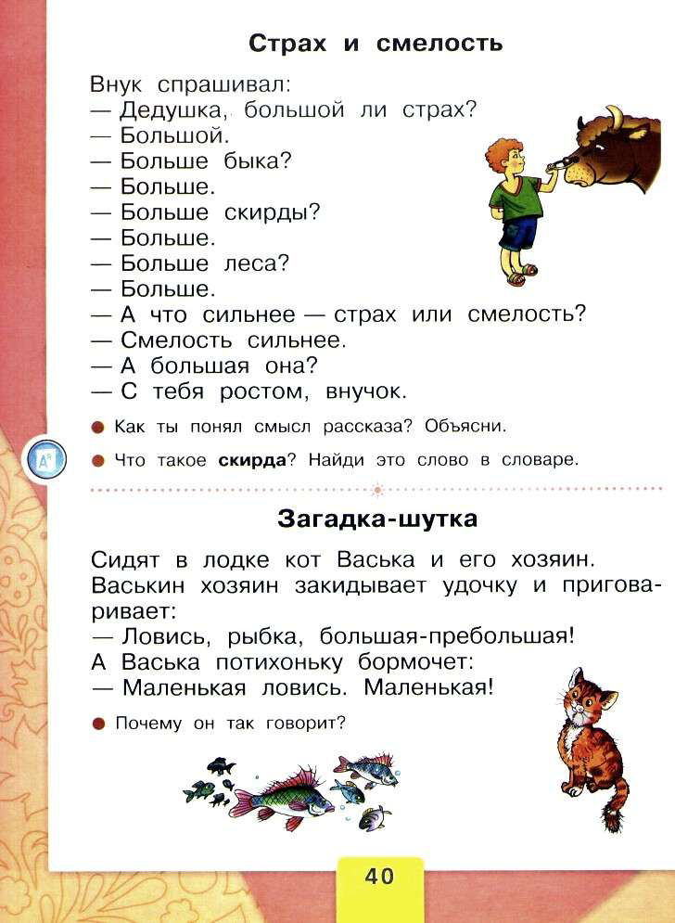
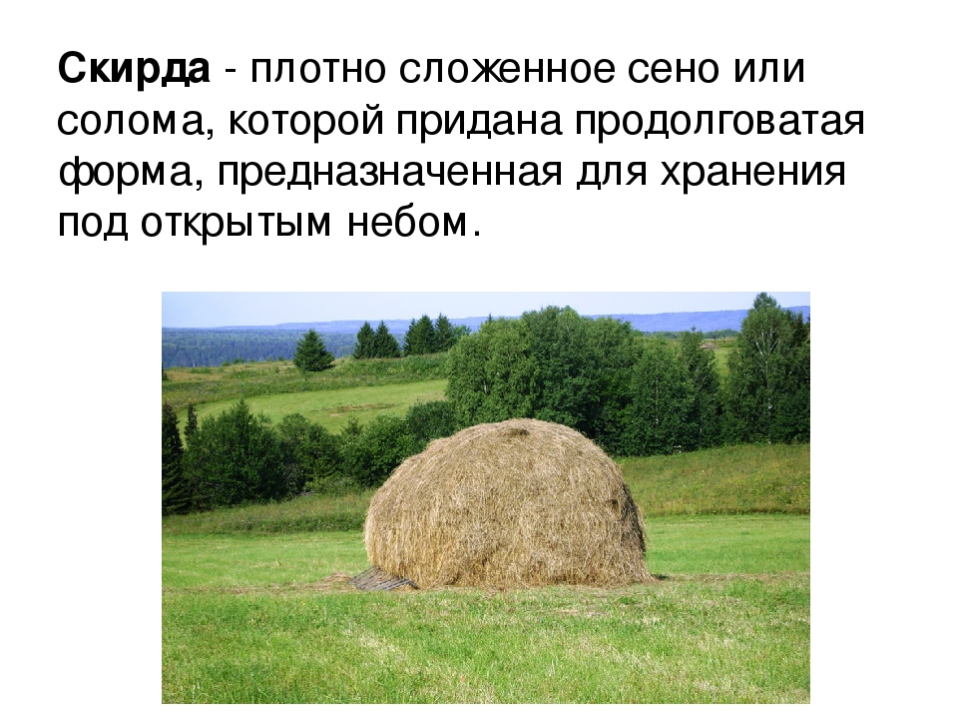

Slide 11
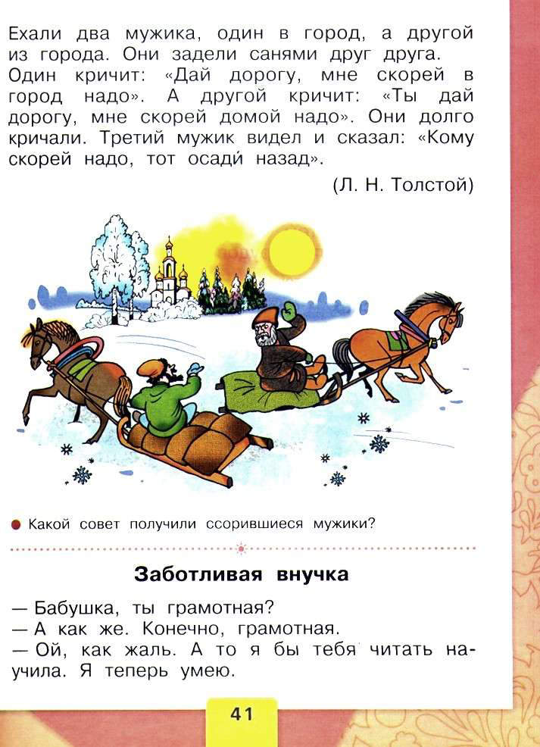
Дома: стр. 41 читать текст выразительно, объяснить смысл пословицы.

Slide 12
Подведём итог.
Всему ли мы научились, что запланировали?
Выделим звук в слове.
Дадим характеристику звуку.
Научились читать слоги.
Научились читать слова и предложения с этой буквой.
Моё настроение на уроке.

Slide 13


Звенит звонок заливается
Урок письма
начинается.

Slide 14

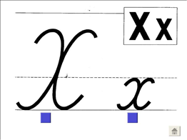
Тема: Строчная и прописная буквы «хХ».
Каким образом будем учиться писать?
1. Научимся писать букву по элементам.
2.Научимся писать букву в строке.
3. Научимся писать слоги и соединения.
4.Научимся писать слова с этой буквой.

Slide 15

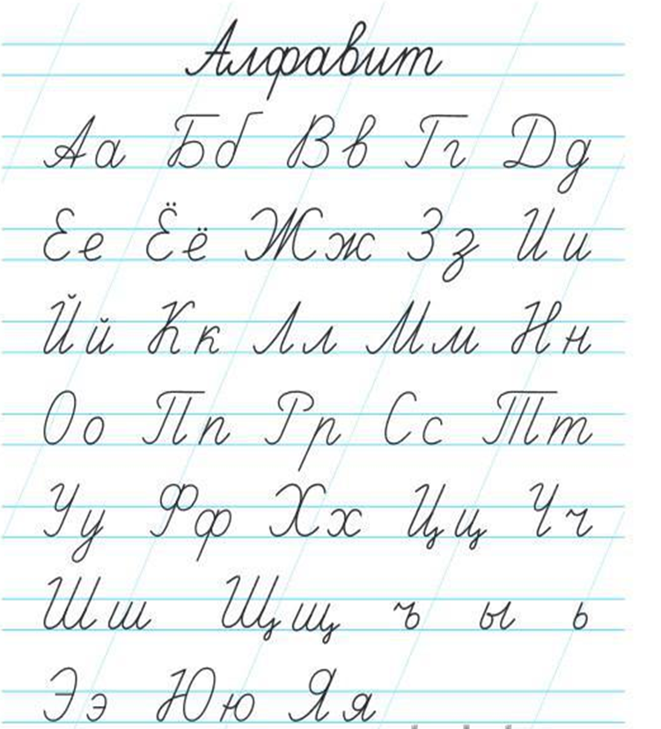
Эти правила дружок- ты запомни на зубок.
Повторим правила письма:
1. Пиши буквы под наклоном.
2. Соблюдай расстояние между буквами.
3. Соединяй буквы правильно.
4. Слова в предложении пиши раздельно.
5. Начало предложения пиши с заглавной буквы.
6. В конце предложения - ставь точку.
7. Имена собственные пиши с заглавной буквы.
8. Старайся писать аккуратно, без исправлений и красивым почерком.

Slide 16
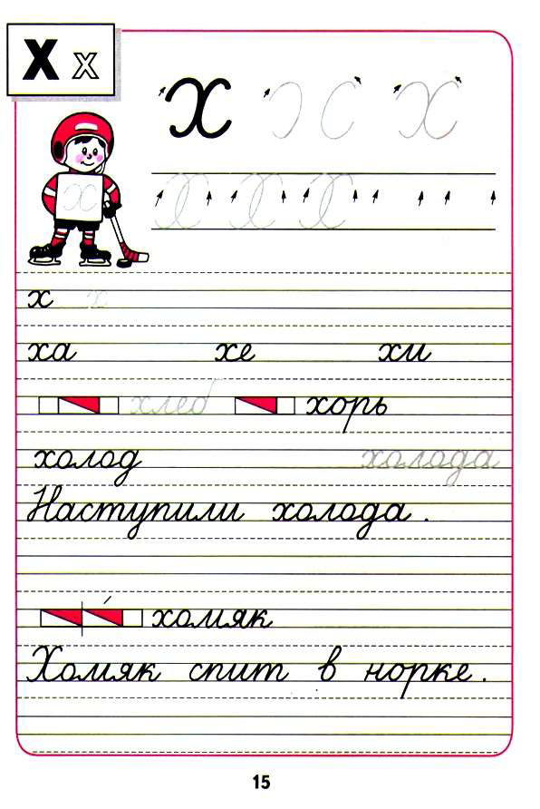
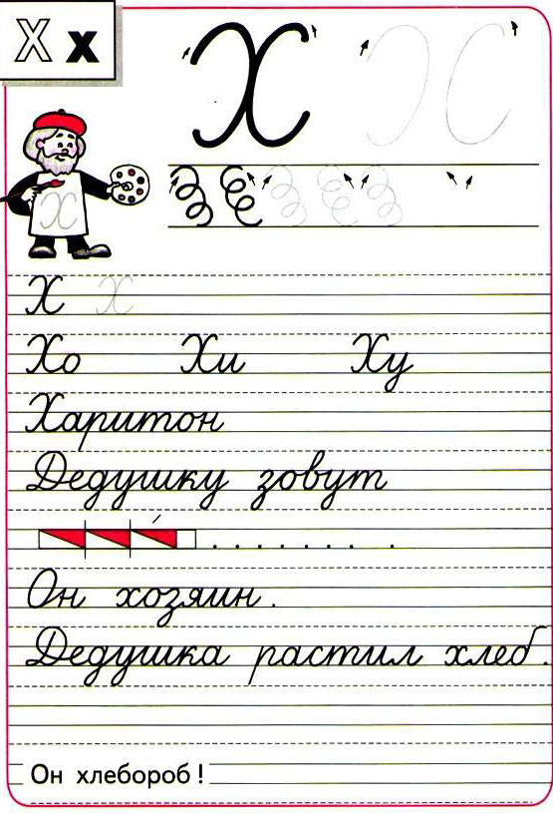

Slide 17
Подведём итог.
Всему ли мы научились, что запланировали?
Моё настроение на уроке.

